Slide 1

Spring Boot
Vũ Minh Đức

Slide 2
Dependency Injection
Dependencies Inversion(Principle)
Dependency injection: là một kỹ thuật cho phép xoá bỏ sự phụ thuộc giữa các module, làm cho ứng dụng dễ dàng hơn trong việc thay đổi module, bảo trì code và testing
Inversion of Controller (Pattern)
Service Locator
Event
Delegate
Dependency Injection

Slide 3
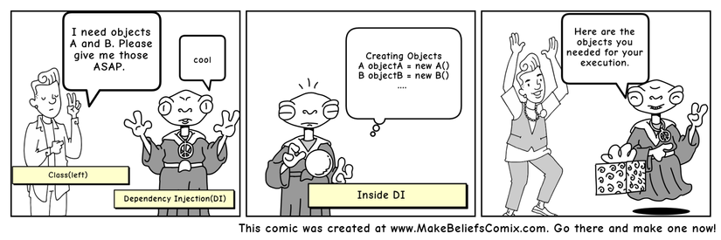
Dependency Injection
Constructor
Setter
Interface Injection

Slide 4
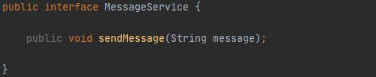
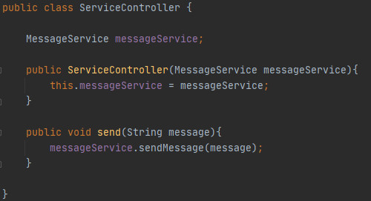
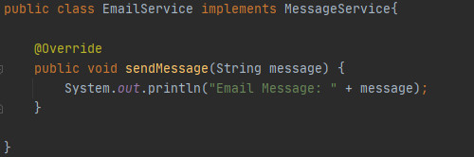
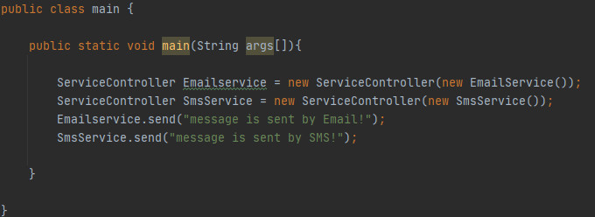
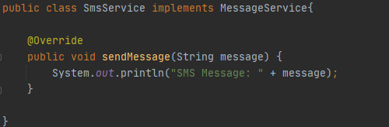

Slide 5
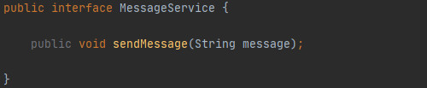
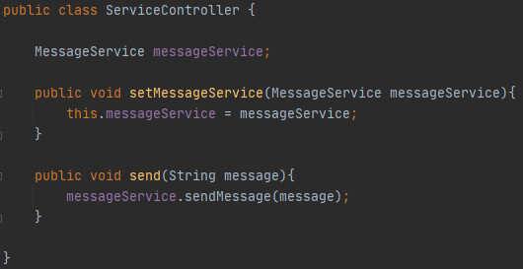
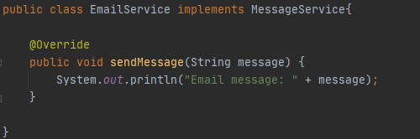
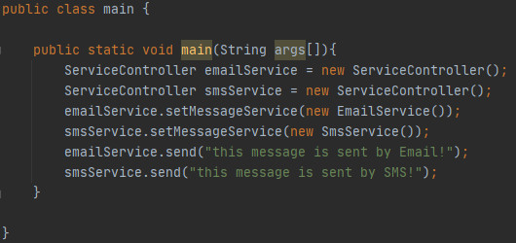


Slide 6
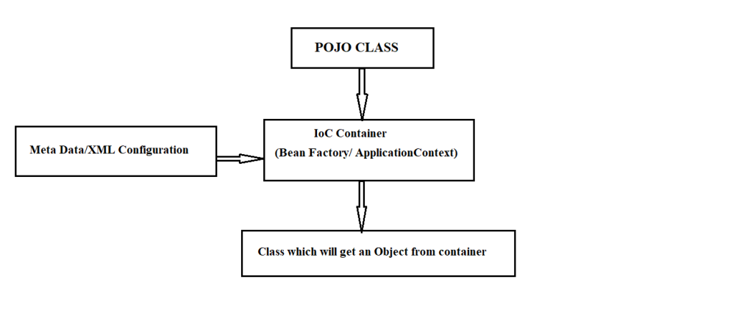
IoC Container
IoC Container: Chịu trách nhiệm cài đặt, cấu hình và tập hợp những object beans và cũng quản lý vòng đời của chúng.

Slide 7
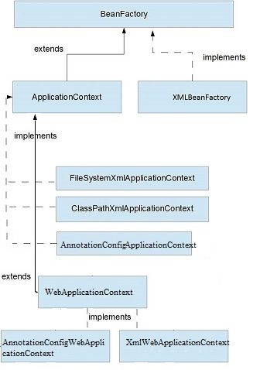
IoC Container

Slide 8
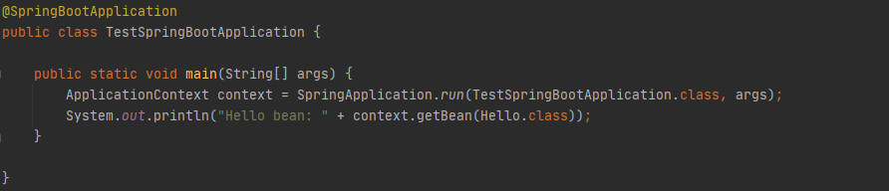
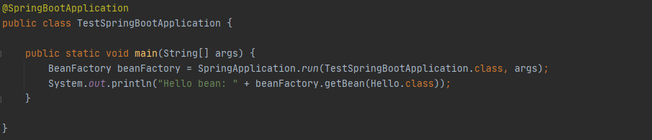

Slide 9
IoC Container
Sự khác nhau giữa ApplicationContext và BeanFactory.
Phương thức BeanFactory chỉ tạo ra đối tượng khi phương thức getBean() được gọi, còn applicationContext sẽ tạo hết tất cả đối tượng khi gọi đến Spring container.
Bean Factory thường dùng đối tượng hiện thực nó là XmlBeanFactory còn AplicationContext là ClassPathXmlApplicationContext.
Khả năng hỗ trợ đa ngôn ngữ. Application có khả năng lấy được nội dung ở các ngôn ngữ khác nhau bằng phương thức getMessage(String code, Object[] args, Locale local) trong khi đó BeanFactory không hỗ trợ.

Slide 10
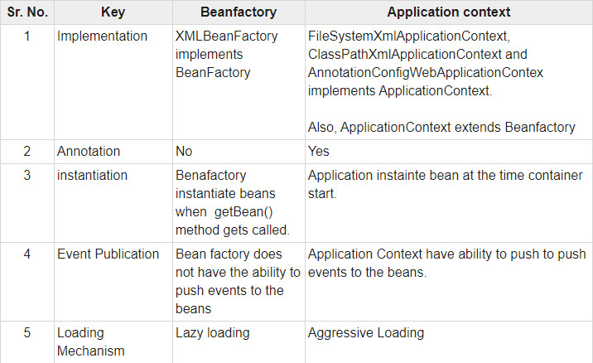

Slide 11
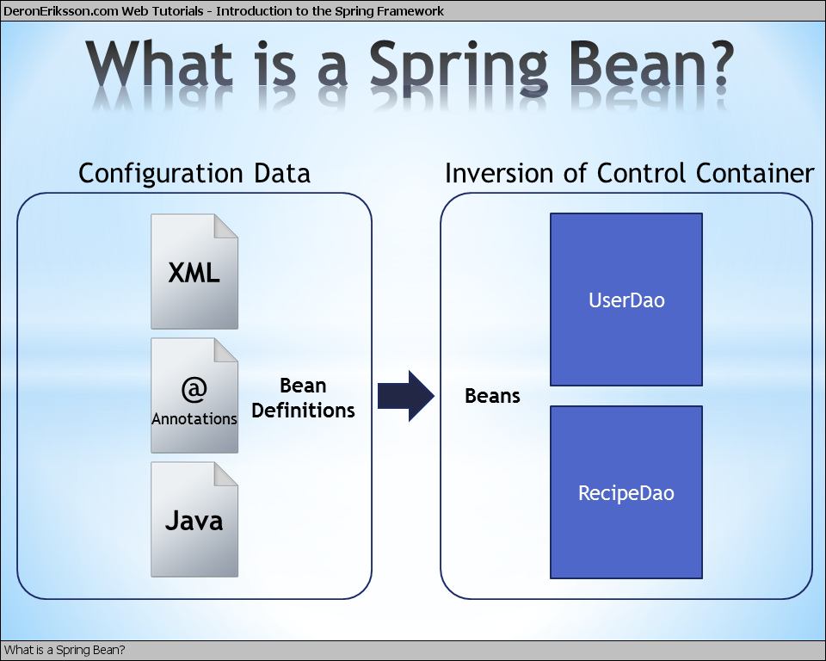
Spring Bean
Các đối tượng tạo thành xương sống và được quản lý bởi Spring IoC Container được gọi là một Bean
Có 3 cách tạo Bean
Tệp cấu hình dựa trên XML
Cấu hình dựa trên Annotation
Cấu hình dựa trên java

Slide 12
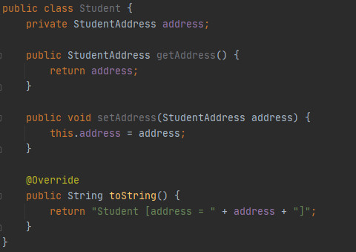
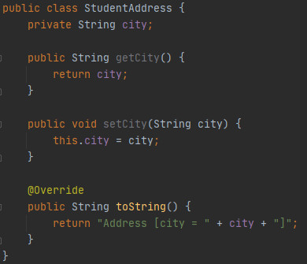
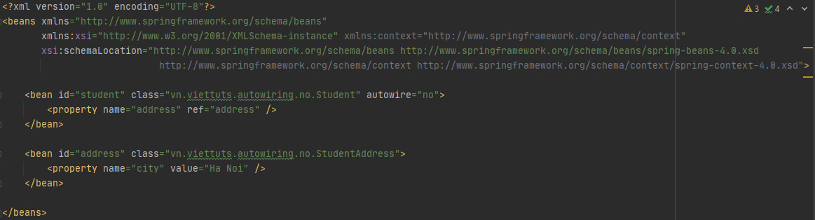
Spring Bean – xml

Slide 13
Spring Bean – xml
Autowire = “no” | Các đối tượng sẽ không tự động liên kết với nhau
Autowire=“byname” | Các thuộc tính của bean này sẽ tự động liên kết với các bean có cùng tên
Autowire = “byType” | Các bean sẽ liên kết với nhau theo kiểu giá trị của bean được khai báo
Autowire=“constructor” | Liên kết với nhau qua kiểu dữ liệu của tham số trong constructor

Slide 14
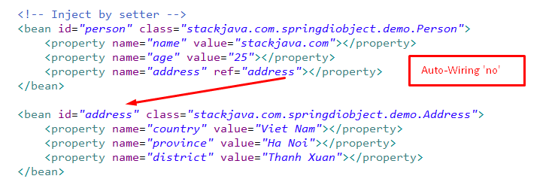
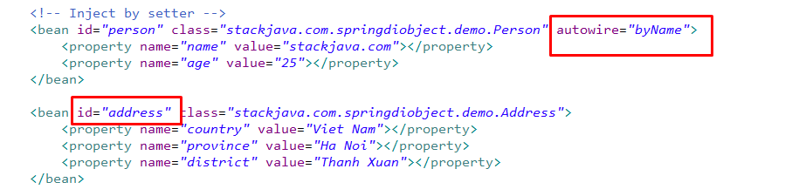
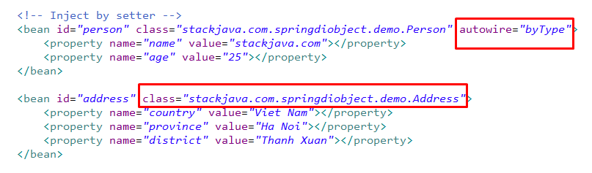
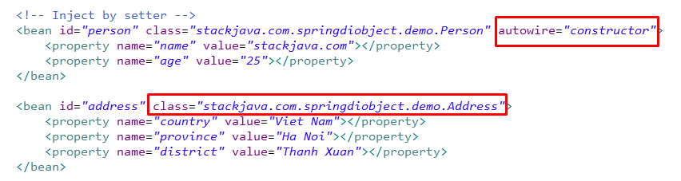

Slide 15
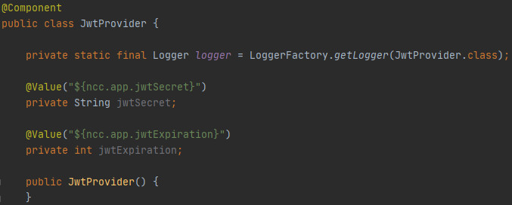
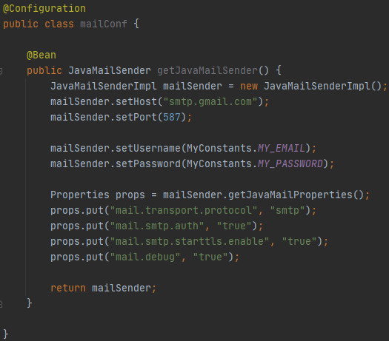
Spring Bean – Annotation

Slide 16
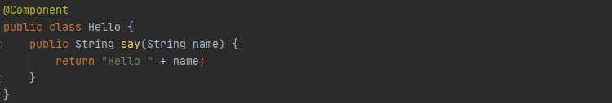
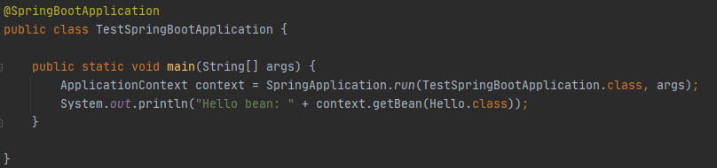
Component
Một class đánh dấu Component thì được tạo thành một bean.
Khi Spring start thì nó sẽ quét các class được đáng dấu Component thì nó sẽ tạo bean

Slide 17
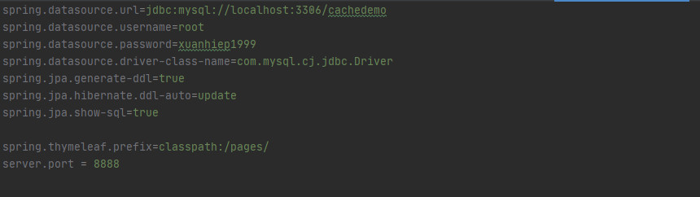
Property file

Slide 18
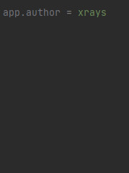
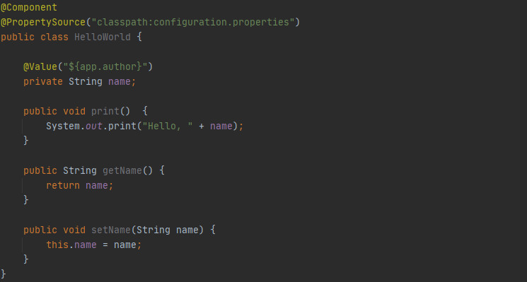
PropertySource
@PropertySource đáng dấu cho spring biết tìm các file properties cấu hình cho hệ thống ở đâu.
Để lấy giá trị trong file properties sử dụng annotation @Value
Sử dụng để khai báo với Spring đọc cấu hình trong file resource vào ứng dụng

Slide 19
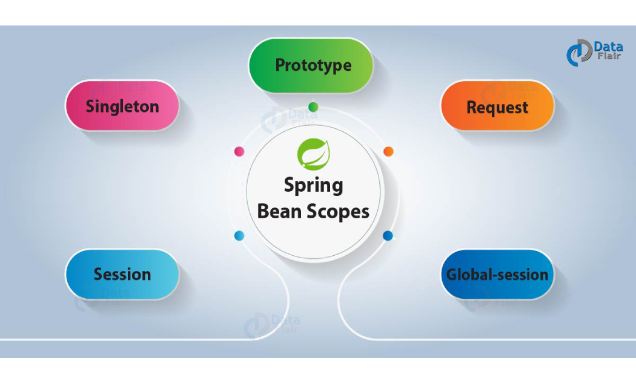
Spring Bean – Scope

Slide 20
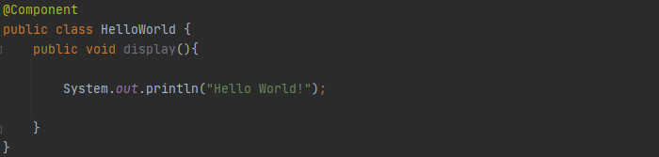
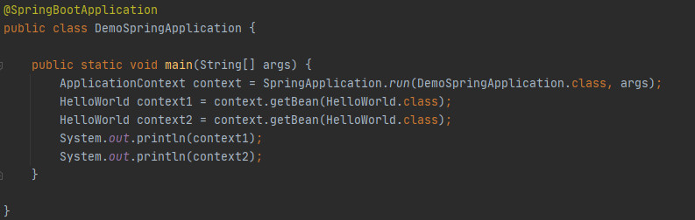

Slide 21
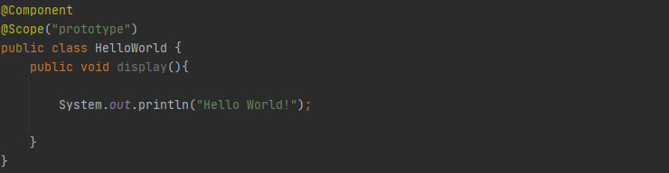
Spring Bean – Scope (Prototype)

Slide 22
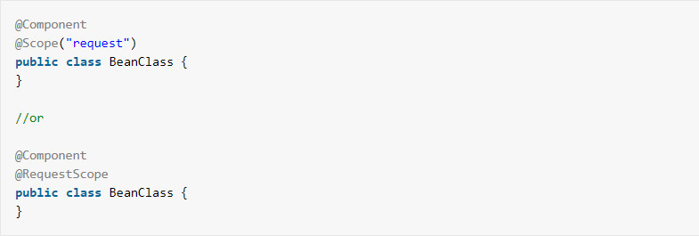
Spring Bean – Scope (Request)
Giống với prototype Scope, được dùng cho ứng dụng web, một thể hiện của bean sẽ được tạo cho mỗi HTTP request

Slide 23
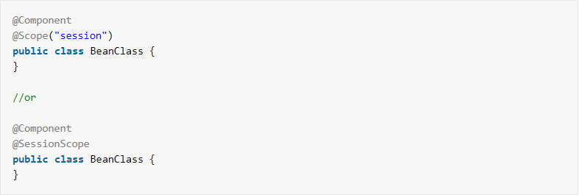
Spring Bean – Scope (Session)
Với mỗi HTTP session, Spring IoC container khởi tạo một instance mới của bean. Instance này sẽ hoạt động trong suốt vòng đời của HTTP session.

Slide 24
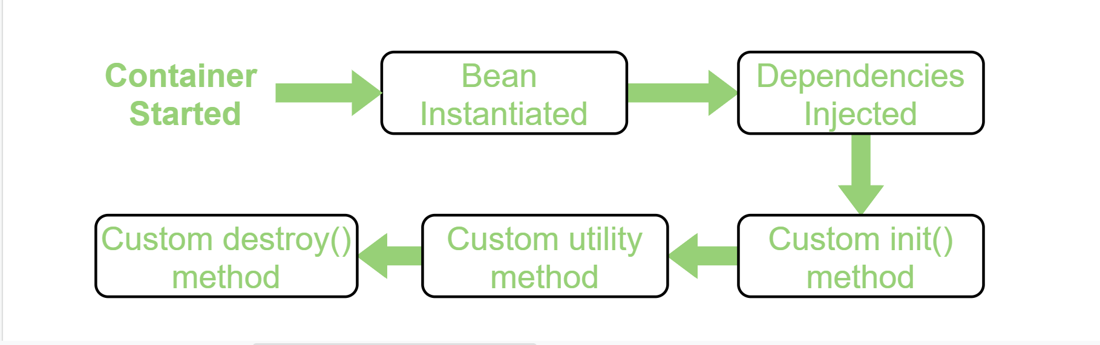
Spring Bean Life Cycle

Slide 25
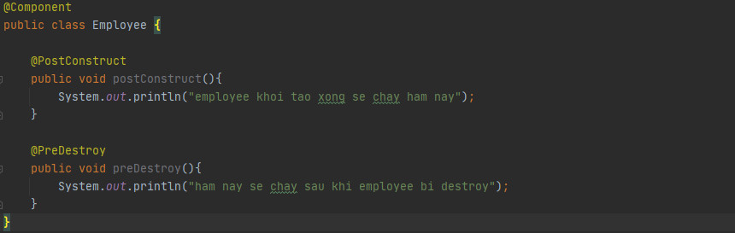
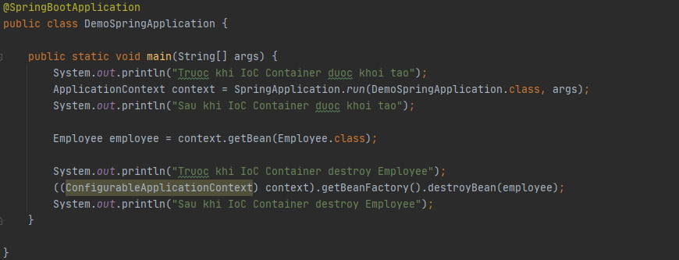

Slide 26
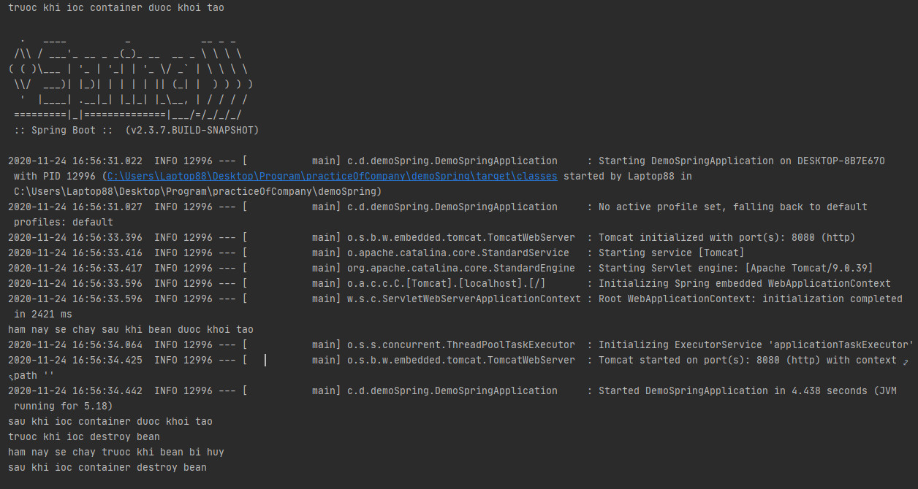

Slide 27
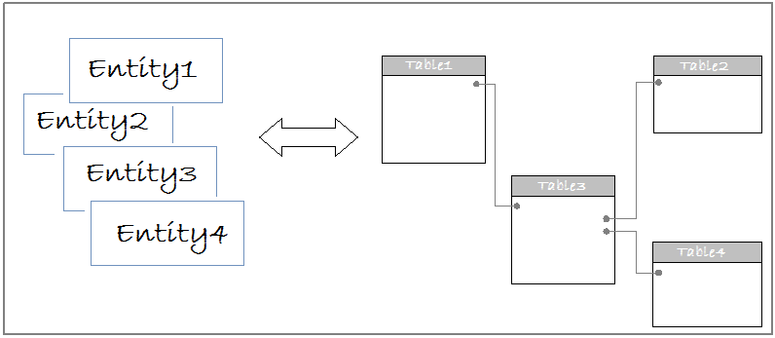
Entity

Slide 28
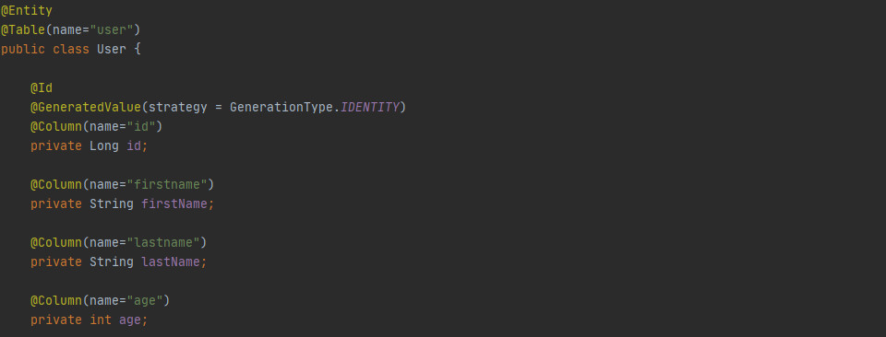

Slide 29
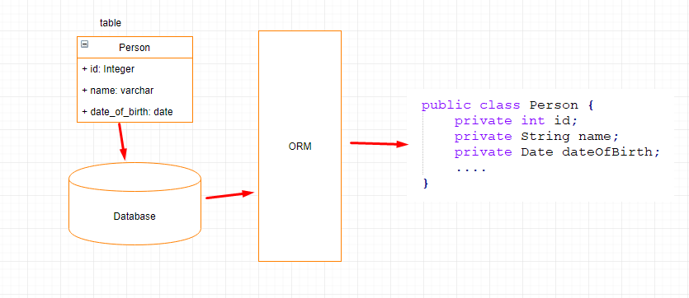
ORM (Object Relational Mapping)
ORM là một kỹ thuật, cơ chế lập trình thực hiện ánh xạ CSDL sang các đối tượng trong các ngôn ngữ lập trình hướng đối tượng như Java,..(Các table tương ứng với các Class, mối tang buộv giữa các table tương ứng quan hệ giữa các class)

Slide 30
ORM
Ưu điểm | Giúp lập trình viên tập trung vào lập trình hướng đối tượng. Làm việc với nhiều loại database Hỗ trợ HSQL, cung cấp nhiều API truy vấn. Năng suất hơn. Có khả năng sử dụng lại code
Nhược điểm | Khả năng truy vấn bị hạn chế, nhiều trường hợp vẫn phải dùng native sql để truy vấn. Khó tối ưu câu lệnh sql.

Slide 31
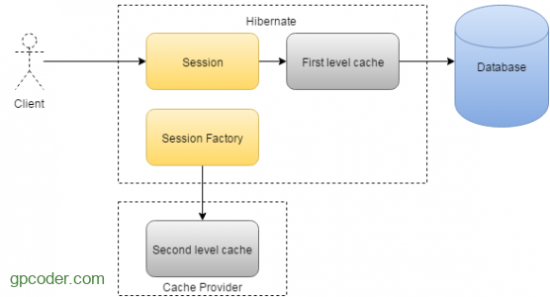
Hibernate
Hibernate là một ORM framework thực hiện mapping cơ sở dữ liệu sang các object trong ngôn ngữ hướng đối tượng
Hibernate là 1 Framework cho persistence layer: thực hiện giao tiếp giữa tầng ứng dụng với tầng dữ liêun

Slide 32
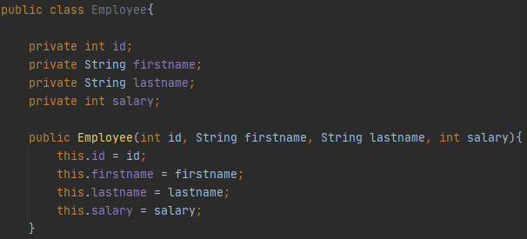
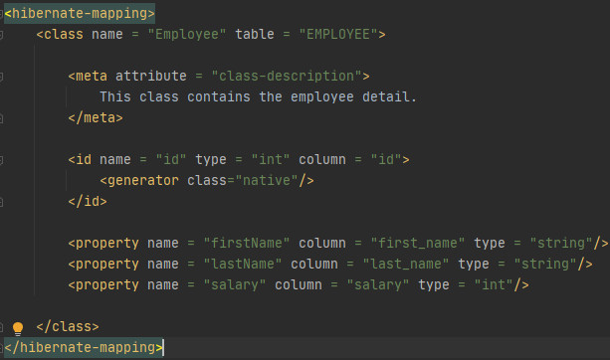

Slide 33

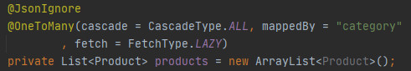
One to Many

Slide 34
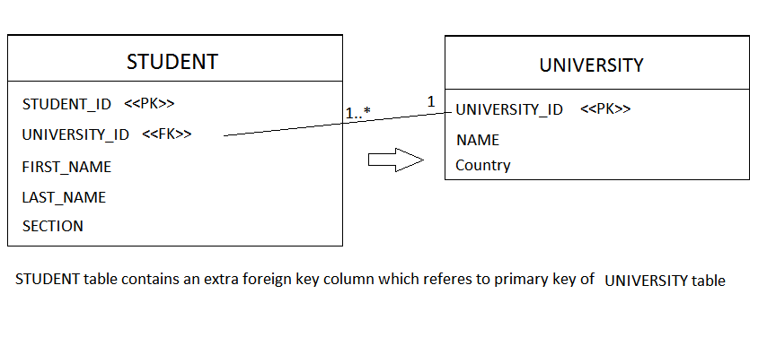
Many to One

Slide 35
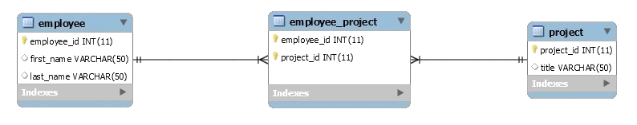
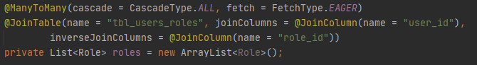
Many to Many

Slide 36
Lazy vs Eager
Fetch = FetchType.Lazy: tức là khi find, select đối tượng từ database thì nó sẽ không lấy các đối tượng liên quan.
Fetch = FetchType.Eager: khi find, select đối tượng từ database thì tất cả các đối tượng liên quan sẽ được lấy ra.

Slide 37
Lazy vs Eager
 | Lazy | Eager
Ưu điểm | Tiết kiệm thời gian và bộ nhớ khi select | Có thể lấy luôn các đối tượng liên quan, xử lý đơn giản, tiện lợi
Nhược điểm | Gây ra lỗi LazyInitializationException khi muốn lấy đối tượng liên quan phải mởi transaction 1 lần nữa để query | Tốn nhiều thời gian và bộ nhớ khi select Dữ liệu lấy ra bị thừa, không cần thiết.

Slide 38

Controller

Slide 39

Controller

Slide 40

HTTP Methods

Slide 41



HTTP Methods - Post

Slide 42

server
client
http://localhost:8080/login
Html, css, js

Slide 43


Slide 44

Spring security
Spring security là một framework tập trung vào việc cung cấp khả năng xác thực và phân quyền cho ứng dụng Java

Slide 45

Authentication

Slide 46



Slide 47

Authorization

Slide 48

Authorization

Slide 49
Service

Slide 50



Slide 51

Schedule/Cronjob

Slide 52



Slide 53



Slide 54

Transactional

Slide 55


Slide 56

Thymleaf
Thymleaf là một java template engine dùng để xử lý và tạo HTML, XML, Javascript, Css..
Mục tiêu của thymleaf là mang lại các template tự nhiên, đồng nhất, đơn giản cho công việc phát triển

Slide 57




Slide 58

Thymleaf

Slide 59
Repository

Slide 60

Repository

Slide 61

Repository

Slide 62

Spring data JPA
Spring data JPA là một module của Spring framework. Mục đích là làm giảm thiểu việc thực hiện quá nhiều bước để có thể implement được JPA.
Spring data JPA hôc trợ Hibernate 5, OpenJPA 2.4 và EclipseLink 2.6.1.

Slide 63

Spring data JPA

Slide 64

Spring data JPA

Slide 65


Spring data JPA

Slide 66


HQL
Hibernate Query Language: là một ngôn ngữ truy vấn hướng đối tượng, tương tự như SQL thay vì làm việc trên các bảng và cột, HQL làm việc trên các đối tượng persistent và các thuộc tính của chúng.
Các truy vấn HQL được dịch vởi hibernate thành các câu truy vấn SQL thông thường, lần lượt thực hiện các công việc trên cơ sở dữ liệu

Slide 67
HQL
FROM | Tải các đối tượng persistent vào bộ nhớ
SELECT | Lấy ra các thuộc tính cần thiết thay vì đối tượng hoàn chỉnh
AS | Gán bí danh cho các lớp trong các câu truy vấn
WHERE | Thu hẹp các đối tượng cụ thể trả về từ cơ sở dữ liệu
ORDER BY | Sắp xếp theo bất kỳ thuộc tính nào của đối tượng tăng dần (ASC) hoặc giảm dần (DESC)
GROUP BY | Lấy thông tin từ csdl và phân nhóm chúng dựa trên giá trị của thuộc tính
UPDATE | Cập nhật một hoặc nhiều thuộc tính của một hoặc nhiều đối tượng
DELETE | Xoá một hoặc nhiều đối tượng
INSERT | Insert từ một đối tượng này sang đối tượng khác (Insert Into)

Slide 68

JMS
Java Message Service: là một phần của đặc tả kỹ thuật Java Enterprice Edition (Java EE), là một API trung gian hướng thông báo Java (MOM) để gửi tin nhắn giữa hai hoặc nhiều client.
JMS mô tả các phương thức tạo bởi chương trình Java cho việc: tạo (Create), gửi (Send), nhận (Receive), đọc (Read) tin nhắn
JMS cho phép giao tiếp giữa các thành phần khác nhau của một ứng dụng phân tán được nối lỏng lẻo, đáng tin cậy và hỗ trợ bất đồng bộ
JMS gồm 2 thành phần : API và SPI
API hỗ trợ chức năng cho người phát triển phần mầm
SPI: cho phép các Provider tạo ra tool JMS tích hợp, định hướng cho mọi ngươig sử dụng theo chuẩn hoá.

Slide 69
JMS
JMS cung cấp cơ chế giao tiếp bao gồm
Asynchronous: JMS tự động chuyển message đến người nhận khi message đến.
Reliable: mộ t message chỉ được chuyển đến đúng một người nhận mà không có cơ chế nhân bản, do vậy, tín hiệu phản hồi hoàn tất nhận message từ người nhận sẽ gây nên xoá bỏ thông tin trên middleware object.
Kiến trúc JMS gồm 4 thành phần
JMS Provider: những người tạo ra hệ thông JMS để luuw trưc tương tự hệ thống quản lý CSDL như SQL Server, Oracle…
JMS Client: những thành phần sử dụng JMS API truy cập và thao tác trên JMS Provider
Messages: định dạng trung gian để giao tiếp giữa JMS Clients và Providers
Administratered Object: hỗ trợ cơ chế quản lý và cấu hình cho JMS Obkects.

Slide 70

MOM
MOM(Message-orientef middleware – Message Queue) là một ứng dụng trung gian hỗ trợ gửi và nhận tin nhắn trong các ứng dụng phân tán.
Cơ chế MOM tương tự như database với việc nhận và gửi message, đảm bảo toàn vẹn dữ liệu, transaction và cân bằng cho việc gửi nhậ dữ liệu
Nơi lưu trữ dữ liệu và tương tác với MOM có tên gọi là Destination.

Slide 71

DTO (Data Tranfer Object)
DTO là một đối tượng mang dữ liệu giữa các quy trình. Được sử dụng khi muốn truyền dữ liệu qua lại giữa các tầng trong ứng dụng, giữa Client-Service

Slide 72

DTO (Data Tranfer Object)
Business Object: là một Business Service, tạo Tranfer Object và trả nó về Client khi cần thiết. Nó cũng có thể nhận dữ liệu từ Client trong một Tranfer Object và gửi đến Server để cập nhật vào database.
Transfer Object: là một POJO, chỉ chứa các getter/setter method.
Client: người sử dụng ứng dụng.

Slide 73





Slide 74


Slide 75
DTO
Lợi ích của DTO
Tách biệt Logic một cách rõ rang: Transfer Object chỉ chứa data, còn logic được implement trong phần khác.
Cải thiện hiệu suất ứng dụng
Giảm kết dính giữa các tầng trong ứng dụng
Bao đóng các thông số.
Nhận nhiều dữ liệu trả về.
Tăng bảo mật ứng dụng.

Slide 76
Cơ chế Cache trong Spring
Spring cung cấp cơ chế Cache ở mức phương thức, bằng việc sử dụng annotation trên mỗi phương thức.
Spring cho phép kết quả trả về từ phương thức được Cache lại trong bộ nhớ cho việc tái sử dụng sau này.
@CachePut(value = “name”, key = “#keyName”): để lư data vào trong bộ nhớ cache có tên là name và key là keyName;
@Cacheable(value = “name”, key = “#keyName”): để sử dụng bộ nhơ cache có tên là name và key là keyName;
@CacheEvict(value = “name”, key = “#keyName”): để xoá bộ nhớ cache.

Slide 77




Slide 78
Mock
Mock object(MO) là một đối tượng ảo, mô phỏng các tính chất và hành vi giống hệt như đối tượng thực được truyền vào bên trong khối mã đang vận hành nhằm kiểm tra tính đúng đắn của các hoạt động bên trong.
Đặc điểm
Đơn giản hơn đối tượng thực nhưng vẫn giữ được sự tương tác với các đối tượng khác.
Không lặp lại nội dung đối tượng thực.
Cho phép thiết lập các trạng thái riêng trợ giúp kiểm tra.
Lợi ích
Đảm bảo công việc kiểm nghiệm không bị gián đoạn bởi các yếu tố bên ngoài.
Giúp tiếp cận hướng đối tượng tốt hơn, có thể phát hiện được interface cần tách ở một số lớp.
Dễ dàng cho việc kiểm nghiệm.

Slide 79
Mock
Mock được sử dụng khi:
Cần lập trạng thái giả của đối tượng thực trước khi các Unit Test có liên quan được vận hành(ví dụ như kết nối csdl, trạng thái server bị lỗi…)
Khi cần lập trạng thái cần thiết cho một số tính chất nào đó của đối tượng đã bị khoá quyền truy cập (Các biến, thủ tục, hàm, thuộc tính riêng được khai báo private).
Khi cần kiểm tra một số thủ tục hoặc các biến của thành biên bị hạn chế truy cập. Bằng cách kế thừa MO từ đối tượng thưucj chúng ta có thể kiểm tra các thành viên đã được bảo vệ(khai báo protectes).
Khi cần loại bỏ các hiệu ứng phụ của một đối tượng nào đó không liên quan tới UT.
Khi cần kiểm nghiệm mã vận hành có tương ác với hệ thống bên ngoài.

Slide 80


Slide 81
Unit Test
Định nghĩa: Unit test là một loại kiểm thử phần mềm trong đó các đơn vị hay thành phần riêng lẻ của phần mềm được kiểm thử
Được thực hiện trong quá trình phát triển ứng dụng.
Cô lập một phần code và xác minh tính chính xác của đơn vị đó
Một unit bao gồm: function, procedure, class, method
Tạo môi trường để kiểm tra bất kỳ đoạn code nào.
Phát hiện thuật toán thực thi không hiệu quả
Phát hiện vấn đề thiết kế, xử lý hệ thống..
Phát hiện các lỗi nghiêm trọng có thể xảy ra trong những tình huống hẹp
Fail (trạng thái lỗi)
Ignore (Tạm ngừng làm việc)
Pass (Làm việc)

Slide 82

Unit Test
Given: Thiết lập các điều kiện cần thiết: khởi tạo các đối tươgj, xác định tài nguyên cần thiết, xây dựng các dữ liệu giả…
When: triệu gọi các phương thức cần kiểm tra.
Then: Kiểm tra sự hoạt động đúng đắn của các phương thức
Dọn dẹp tài nguyên sau khi kết thức kiểm tra(nếu có)

Slide 83




Slide 84
JUnit
JUnit là một framework đơn giản dùng cho việc tạo unit test tự động, và chạy cấc test có thể lặp đi lặp lại.
Junit là một chuẩn trên thực tế cho unit test trong Java.
Đặc điểm
Xác nhận(assert) việc kiểm tra kết quả được mong đợi.
Các Test Suite cho phép chúng ta dễ dàng tổ chức và chạy các test.

Slide 85
Integration Test
Định nghĩa: Là một giai đoạn kiểm thử phần mềm. Mỗi module riêng biệt được kết hợp lại và kiểm thử theo nhóm.
Kiểm thử tích hợp được thực hiện sau khi kiểm thử đơn vị (Unit test)
Kiểm thử tích hợp nhận các module đầu vào đã được unit test, nhóm chúng vào các tập hợp lớn hơn, cung cấp đầu ra cho hệ thống tích hợp.
Đảm bảo tính hợp nhất của phần mềm
Giao diện và cơ sở dữ liệu của các module có thể chưa hoàn chỉnh khi được ghép lại
Các module không tương thích với cấu hình chung của hệ thống
Thiếu các xử lý ngoại lệ

Slide 86


Integration Test – Big Bang

Slide 87


Integration Test – Top Down

Slide 88


Integration Test – Bottom Up

